Slide 1

STM32CubeIDE
按键控制实验
“原子哥”在线教学平台：www.yuanzige.com
技术支持论坛： http://www.openedv.com/forum.php

Slide 2
STM32CubeIDE
1，按键控制原理分析（熟悉）
2，实战环节（掌握）
“原子哥”在线教学平台：www.yuanzige.com
技术支持论坛： http://www.openedv.com/forum.php

Slide 3
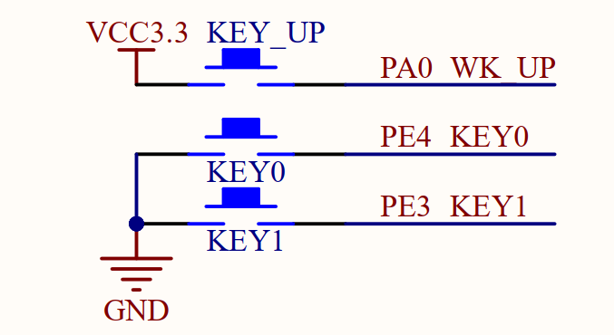
STM32CubeIDE
1，按键控制原理分析
为保证准确读取
KEY_UP按下
PA0读取到高电平
设置PA0下拉输入
为保证准确读取
KEY0按下
PE4读取到低电平
设置PE4上拉输入
为保证准确读取
KEY1按下
PE3读取到低电平
设置PE3上拉输入
“原子哥”在线教学平台：www.yuanzige.com
技术支持论坛： http://www.openedv.com/forum.php

Slide 4
STM32CubeIDE
2，实战环节
目的：实现KEY_UP控制蜂鸣器响停，KEY1控制LED1翻转，KEY0控制LED0翻转。
能学到：
① 学习GPIO输入控制
② 学习按键控制
接着，开始我们的实践操作！
“原子哥”在线教学平台：www.yuanzige.com
技术支持论坛： http://www.openedv.com/forum.php

Slide 5

FreeRTOS
版权所有：广州市星翼电子科技有限公司
天猫店铺：https://zhengdianyuanzi.tmall.com
“原子哥”在线教学平台：www.yuanzige.com
技术支持论坛： http://www.openedv.com/forum.php

